Slide 1



Технология. 10 класс. Раздел "Информационные технологии"
Службы
Интернета
www.sei.debryansk.ru www.sei.debryansk.ru
www.sei.debryansk.ru www.sei.debryansk.ru

Slide 2


Службы Интернета
коммуникационные
информационные

Slide 3
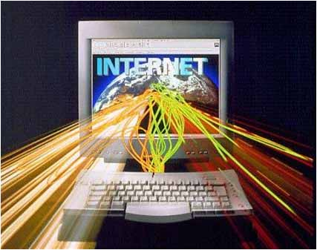

Информационные службы Интернета
Служба удаленного доступа
Служба передачи файлов
Коммуникационные службы
Службы просмотра гипертекстовых
документов

Slide 4

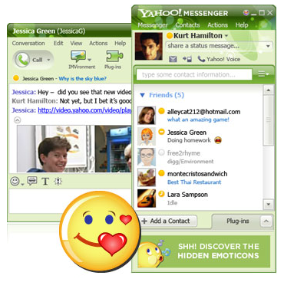

Коммуникационные службы
электронная почта,E-mail
телеконференции, чаты
группы новостей
службы интерактивного
общения

